Slide 1
Магистерская диссертация на тему «Разработка модели многомерной классификации социально-экономических показателей регионов России»
Выполнил: студент
группы ВЭМЗ-305
Калинин А. П.
Руководитель: к.ф.-м.н., доцент
Полковников А. А.

Slide 2
Цель и задачи
Целью данной работы является построение многомерных моделей классификации и регрессии социально-экономических показателей регионов Российской Федерации.
Задачи:
изучить социально-экономические показатели и факторы;
изучить методы машинного обучения и выбрать наиболее подходящие из них для целей работы;
применить отобранные методы машинного обучения на имеющихся наборах данных;
интерпретировать полученные результаты.

Slide 3
ТОС
Территориальное общественное самоуправление – одна из форм осуществления народом РФ своей власти через непосредственное осуществление самоуправления на части территории муниципального образования и участия в местном самоуправлении путём создания эффективного социального партнёрства власти и населения.

Slide 4
Государственные закупки
Государственные закупки — это часть произведённых в стране или за рубежом товаров и услуг, закупаемых правительством, государственными органами за счёт средств государственного бюджета.

Slide 5
Использованные модели машинного обучения
Гребневая регрессия – модель линейной регрессии с L2-регуляризатором (с условием на небольшую сумму квадратов весов коэффициентов).
Лассо регрессия – модель линейной регрессии с L1-регуляризатором (с условием на небольшую сумму абсолютных значений весов коэффициентов).
ARD регрессия – модель линейной регрессии с обнулением части коэффициентов в зависимости от величины апостериорной оценки их дисперсии.

Slide 6
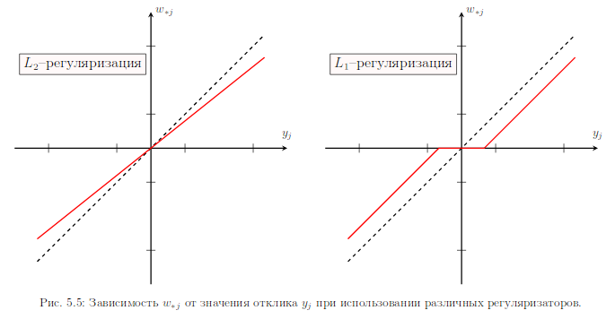
Использованные модели машинного обучения

Slide 7
Полученные результаты
Различными методами построено большое количество многомерных моделей регрессии и классификации, наилучшие из которых были определены средствами кросс-валидации.
Например, для количества зарегистрированных организаций ТОС на 10000 человек наилучшей оказалась модель, построенная с помощью ARD регрессии (расшифровка обозначений в работе):
tsg = 0.262*avedu + 147.724*degree — 3.051*ict + + 0.142*po + 8.957*venture

Slide 8
Заключение
В работе были рассмотрены и построены многомерные модели зависимостей для таких социально-экономических показателей, как контроль за ходом госзакупок, общественное обсуждение законопроектов в сети Интернет и число зарегистрированных организаций ТОС на 10000 человек.
В большинстве случае наилучшие результаты показала ARD регрессия.
Машинное обучение играет всё возрастающую роль в изучении социально-экономических показателей и на современном этапе развития позволяет строить модели приемлемого качества даже по небольшим наборам наблюдений.

Slide 9
Конференции и статьи
1. Конференции и доклады/статьи в сборниках конференций:
· Калинин А.П., Сычева А.В. Оценка развития электронного правительства в России, Региональная научно-практическая конференция «Корпоративная российская модель управления: эффективность, кризисы, риски», ВПИ (ф) ВолгГТУ, 2015 г.;
· Калинин А.П., Полковников А.А. Автоматизация процесса построения моделей зависимости показателей на примере общественной активности в регионах Российской Федерации, «Инфраструктурное обеспечение социально-экономического развития региона», ВГИ (ф) ВолГУ, 2016 г.;
2. Международные статьи и мероприятия:
· Участие в международной олимпиаде по логистике, Волгоградский филиал РЭУ им. Г. В. Плеханова, 2016 г.;
· Калинин А.П. Построение модели зависимости общественно-экономических показателей регионов России от ресурсных факторов // Символ науки. 2016. №12-1. URL: http://os-russia.com/SBORNIKI/SN-16-12-1.pdf (дата обращения: 11.01.2017);
3. Патентная деятельность:
· Макаренко О.Н., Полковников А.А., Калинин А.П. Программный комплекс психосемантического анализа, Свидетельство о государственной регистрации программы для ЭВМ №2015618907.

